Slide 1




Toán: lớp 3
BÀI 36: Nhân số có ba chữ số với số có một chữ số
(Tiết 2)

Slide 3

KHỞI ĐỘNG
Trò chơi: Ai nhanh, ai đúng ?

Slide 4
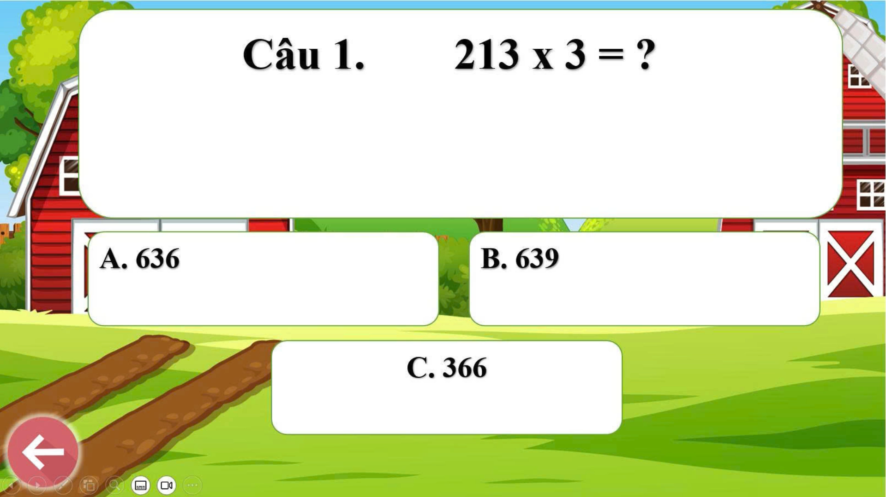

Slide 5
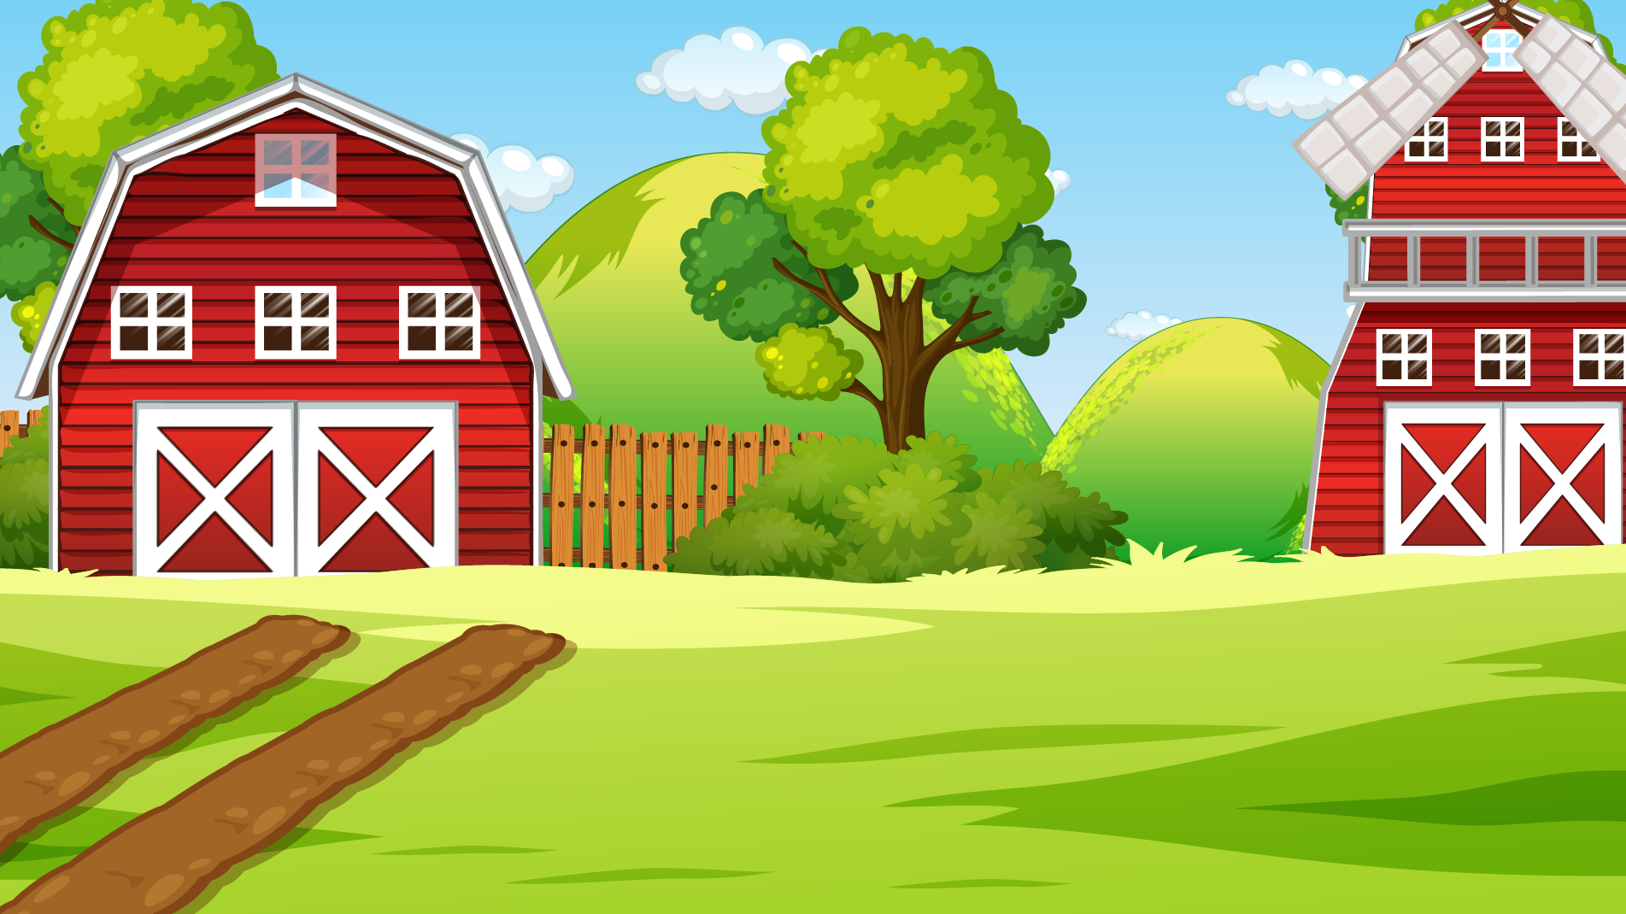



Câu 1. 213 x 3 = ?
A. 636
B. 639
C. 366

Slide 6
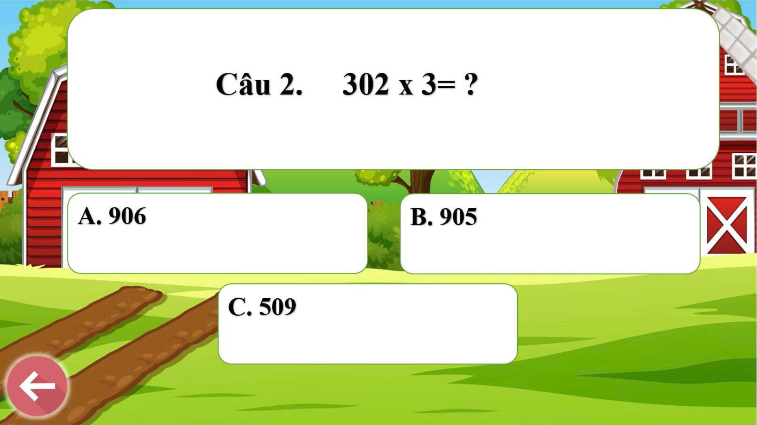

Slide 7
Câu 2. 302 x 3= ?
A. 906
B. 905
C. 509

Slide 8
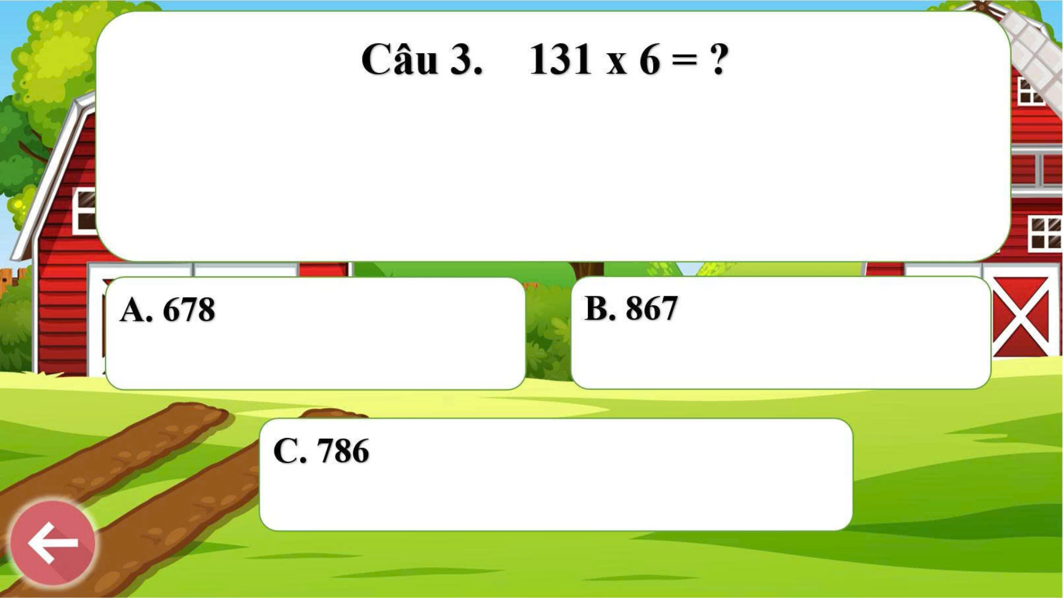

Slide 9
Câu 3. 131 x 6 = ?
A. 678
B. 867
C. 786

Slide 11
1
Số?
Thừa số | 209 | 253 | 114 | 107
Thừa số | 4 | 3 | 7 | 9
Tích | ? | ? | ? | ?
836
759
798
963

Slide 12


2. Tính nhẩm (theo mẫu)
300 x 3
200 x 4
400 x 2
Mẫu: 200 x 2 = ?
Nhẩm: 2 trăm x 2 = 4 trăm
200 x 2 = 400
Thảo luận nhóm đôi

Slide 13
300 x 3 =
900
200 x 4 =
800
3 trăm x 3 = 9 trăm
300 x 3 = 900
2 trăm x 4 = 8 trăm
200 x 4 = 800
400 x 2 =
800
4 trăm x 2 = 8 trăm
400 x 2 = 800

Slide 14
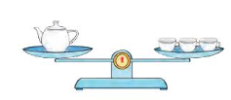
3
Số?
Trong hình bên, mỗi cái chén cân nặng 128 g. Vậy cái ấm cân nặng g.
?
Bài giải
Cái ấm nặng số gam là:
128 × 3 = 384 (g)
Đáp số: 384 g.

Slide 15
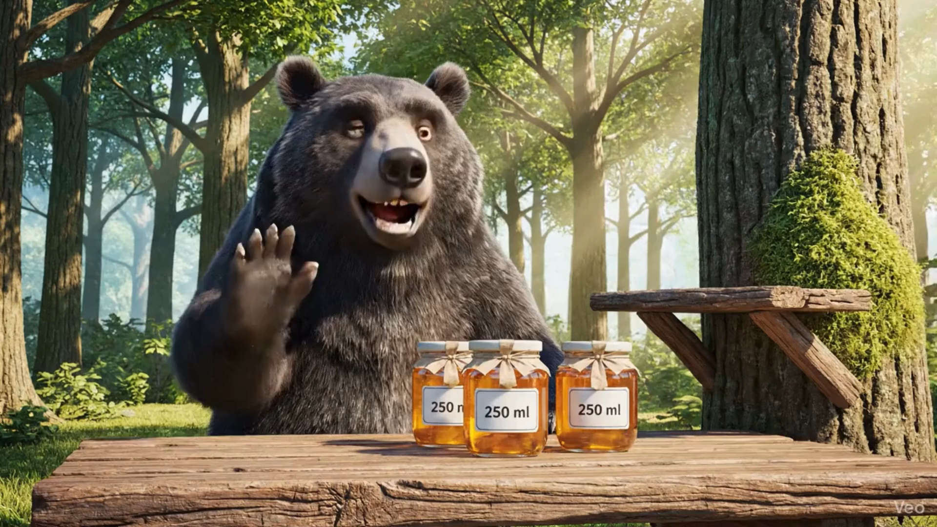

Slide 16

3
Gấu đen có 3 hũ mật ong, mỗi hũ đựng 250 ml mật ong. Gấu đen đã dùng 525 ml để làm bánh. Hỏi gấu đen còn bao nhiêu mi-li-lít mật ong?
Bài giải
Ba hũ mật ong có số mi-li-lít là:
250 × 3 = 750 (ml)
Gấu đen còn lại số mi-li-lít mật ong là:
750 – 525 = 225 (ml)
Đáp số: 225 ml mật ong.

Slide 17




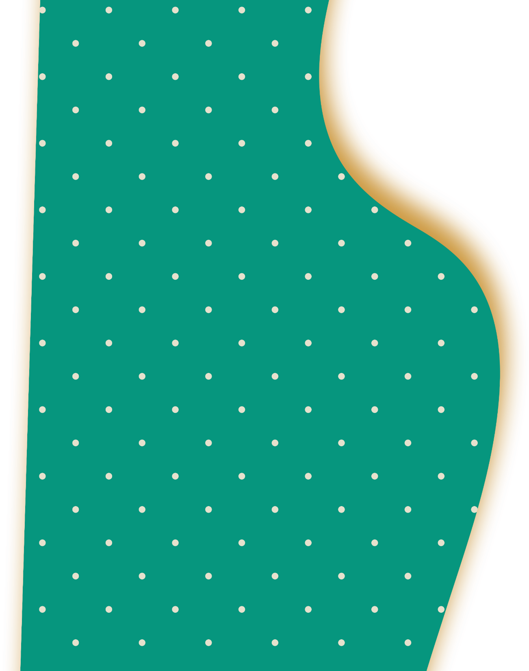







Slide 18
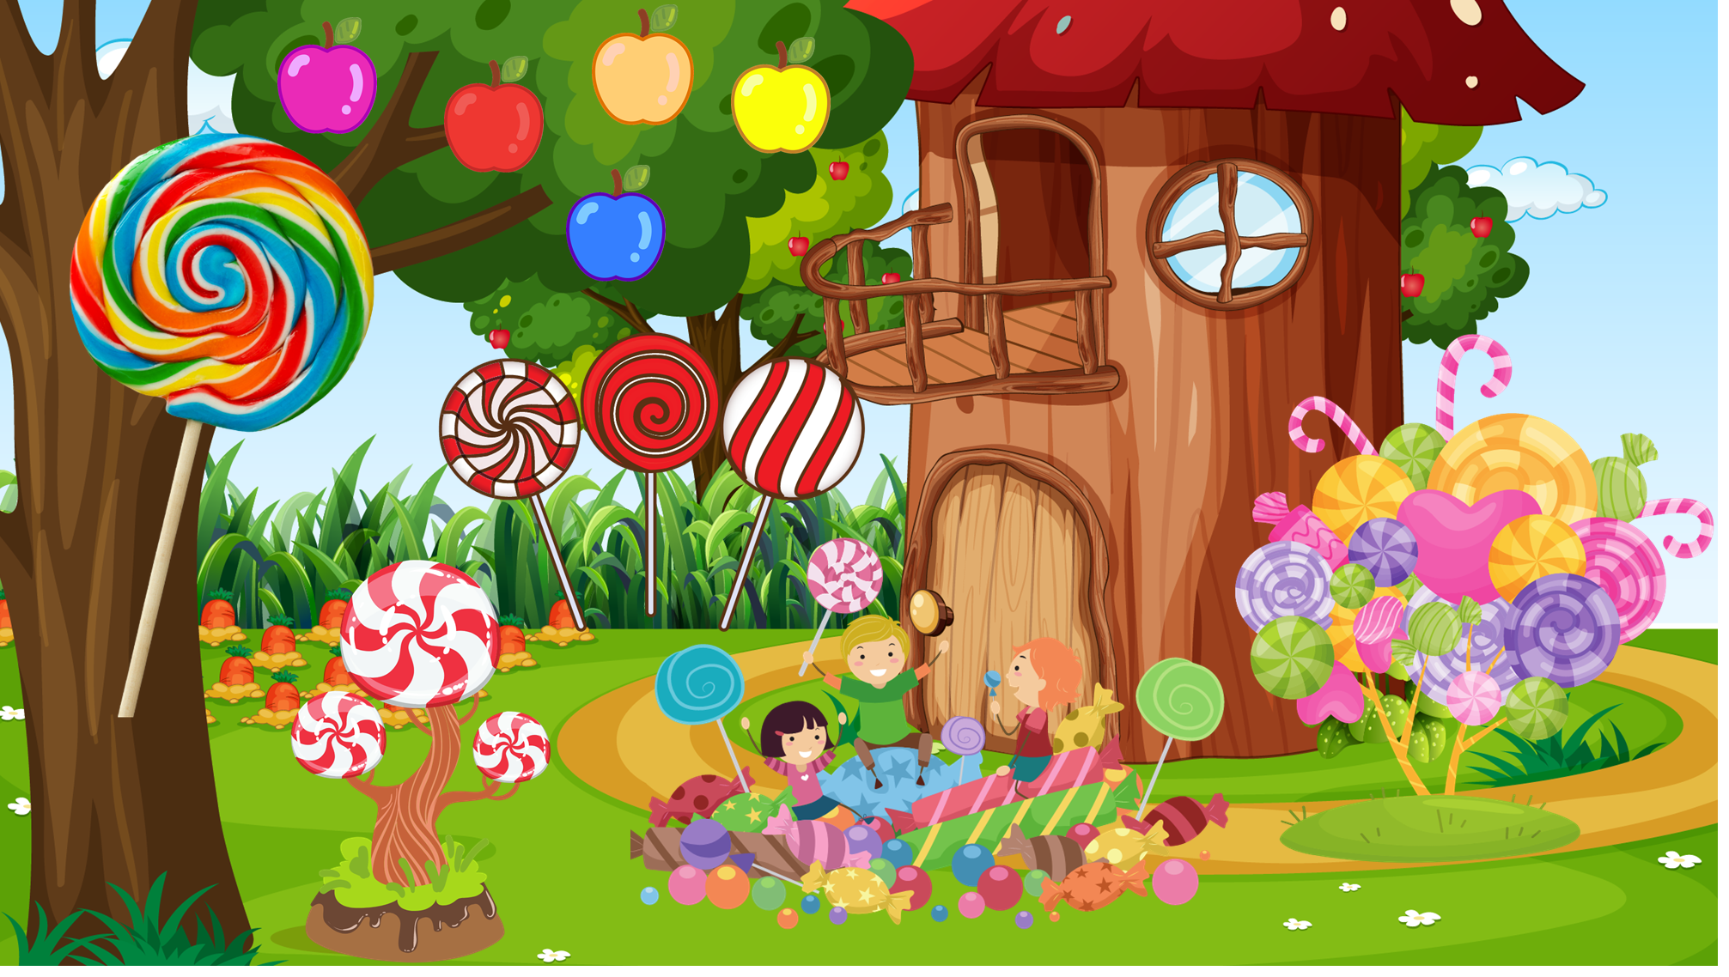
Xứ sở kẹo ngọt

Slide 19




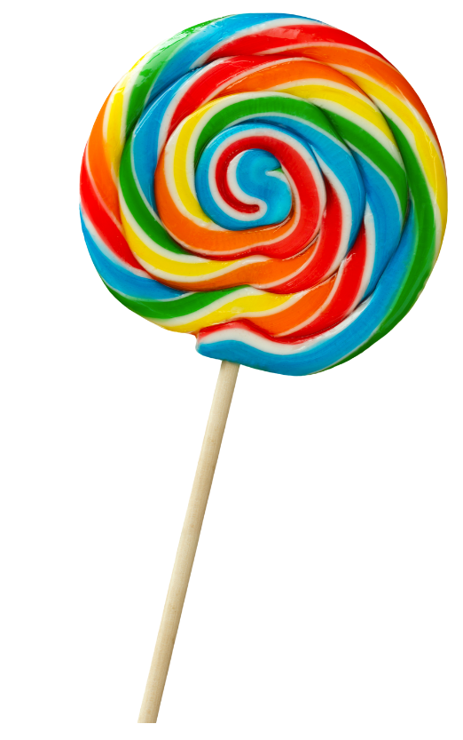
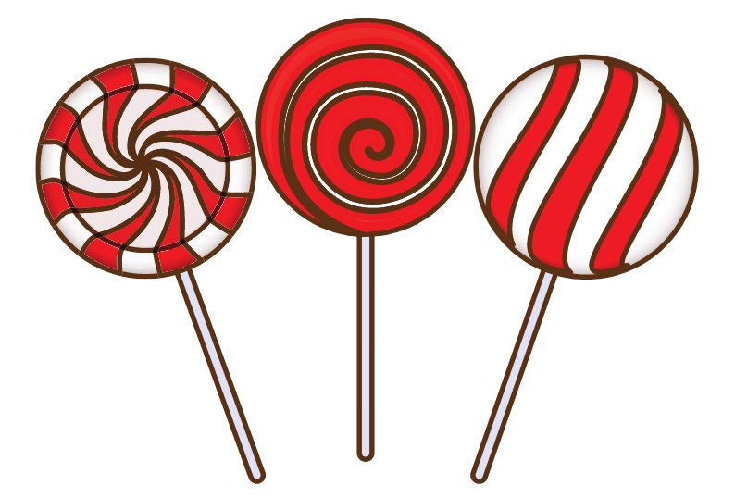

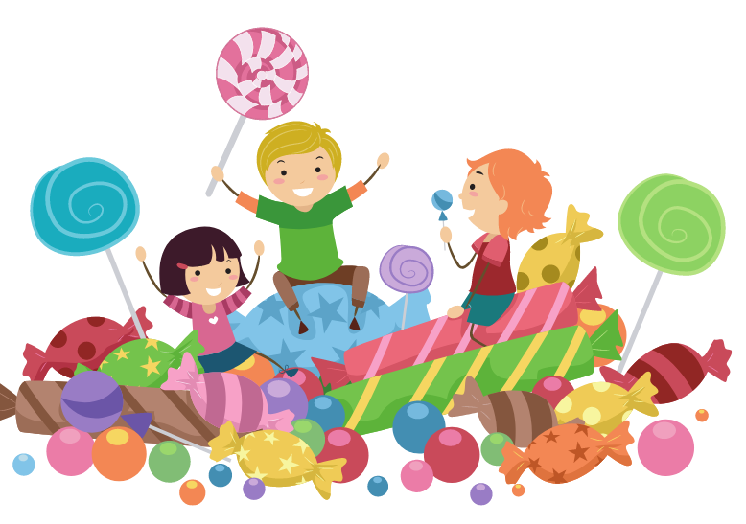
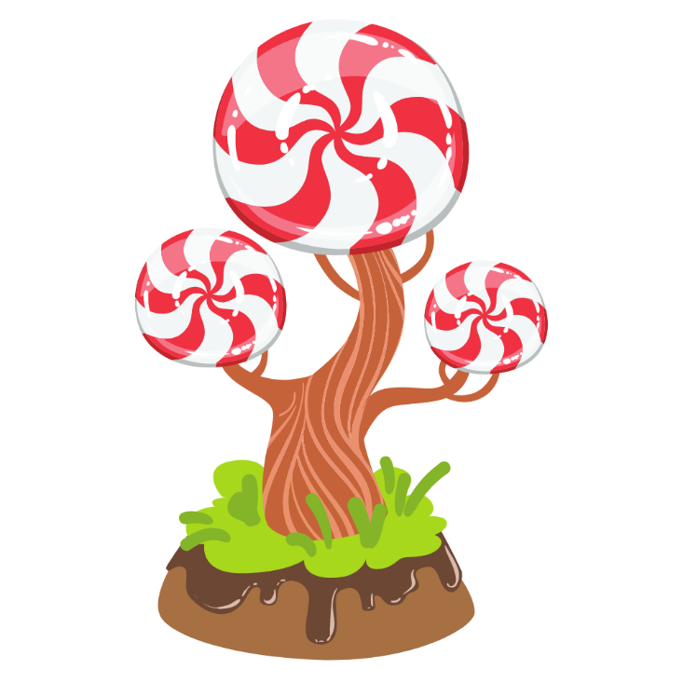
Notes:
Bấm quả táo hồng xanh đỏ/ Sau khi hết bấm mũi tên để tiếp tục

Slide 20
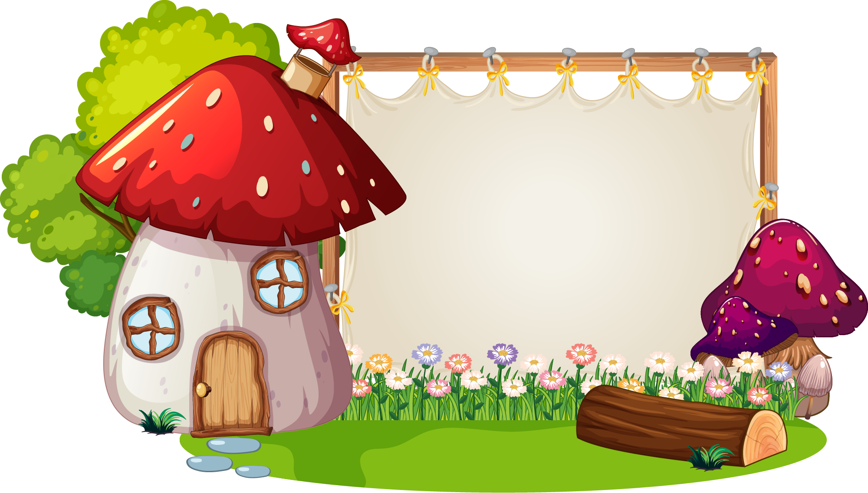
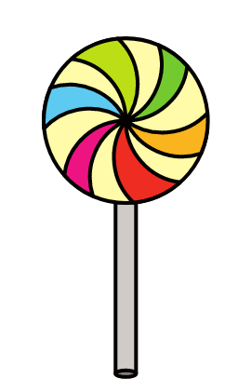
200 x 3 = ?
600

Slide 21
150 x 4 =?
600

Slide 22
106 x 5 = ?
530
Notes:
Bấm viên kẹo để quay về

